Slide 1
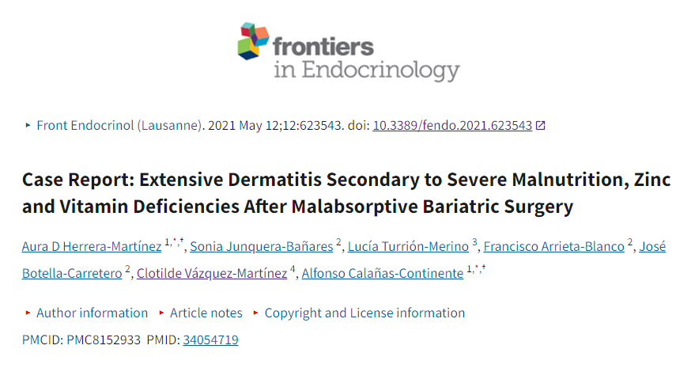
ARAŞ. GÖR. DR. MAHMUT ERSOY AYMAK KTÜ AİLE HEKİMLİĞİ ABD
14.04.2026
Notes:
Bugün sizlere bariatrik cerrahi sonrası ağır malnütrisyon, çinko ve vitamin eksikliğine sekonder yaygın dermatit gelişen bir vaka raporunu anlatıcam.
Bariyatrik cerrahi sonrası gelişen malnitrüsyona bağlı çinko ve vitamin eksikliklerinin yol açtığı yaygın dermatit olgusunu sunacağım.
Çalışma, Mayıs 2021 tarihinde Frontiers in Endocrinology dergisinde yayımlanmıştır.

Slide 2
Giriş ve Klinik Arka Plan
Bariatrik cerrahi, obezite ve ilişkili komorbiditelerin tedavisinde oldukça etkili bir yöntemdir; ancak özellikle biliopankreatik diversiyon (BPD) gibi emilim bozucu tekniklerde ciddi komplikasyonlar görülebilir.
Cerrahi sonrasında hastalar düzenli vitamin takviyesi alsa bile, mikrobesin eksikliği görülme oranı %80-90 seviyelerine kadar çıkabilmektedir.
Literatürde bu hastalarda en sık demir eksikliği, anemi, A, D ve K vitaminleri ile çinko eksikliği gözlemlendiği bildirilmektedir.

Slide 3
Olgu Sunumu - Hasta Öyküsü
2001 yılında laparoskopik biliopankreatik diversiyon ameliyatı olan 42 yaşında bir kadın hasta değerlendirilmiştir.
Hastanın ameliyat öncesindeki vücut ağırlığı 132.5 kg, vücut kitle indeksi ise 48.7 kg/m² olarak kaydedilmiştir.
Ameliyat sonrası ilk yedi yıl boyunca kontrollerine düzenli devam eden hasta, 2008 yılından itibaren ekonomik nedenlerle tıbbi takibi ve takviye kullanımını tamamen bırakmıştır.

Slide 4
Klinik Seyir ve İlk Yatış
10. Yıl (120. Ay): Poliklinik kontrolünde Vitamin A, D, Çinko, Bakır ve Demir eksiklikleri saptanarak yoğun bir oral replasman tedavisi reçete edilmiştir.
11,5. Yıl (150. Ay): Tedaviye uyumsuzluk nedeniyle tablo ağırlaşmış; hasta protein malnütrisyonu, gövde ve bacaklarında yaygın kızarıklıkla seyreden şiddetli bir dermatit tablosu ve bacaklarda ödem şikayetiyle bir dış merkeze yatırılmıştır.
Karaciğer enzimlerinde yükselme görülen hastaya biyopsi yapılmış ve biyopsi sonucunda ağır steatohepatit saptanmıştır.
Bu yatışta hastaya yüksek proteinli beslenme desteği ile topikal ve sistemik kortikosteroid tedavisi uygulanmış.

Slide 5
Durumun Kötüleşmesi ve Mevcut Yatış
12. Yıl (153. Ay): Verilen tedaviye rağmen cilt lezyonlarının artması üzerine hasta polikliniğine başvurmuş; son bir yılda 16 kg kaybettiği, iştahsızlık ve şiddetli ishal yaşadığı öğrenilmiştir.
Beslenme eğitiminin vurgulanmasıyla birlikte hastaya çinko sülfat (30 mg/gün), yüksek doz vitamin A ve D içeren yeni bir tedavi reçete edilmiş.
Reçete edilen bu yoğun oral tedaviye rağmen klinik semptomların hızla kötüleşmesi üzerine hasta, başvurudan sadece iki gün sonra hastaneye yatırılmış.
Yapılan fizik muayenede dilde iltihaplanma, ağız köşelerinde yaralar ve vücut kitle indeksinin 26,2 kg/m²’ye gerilediği tespit edilmiştir.

Slide 6
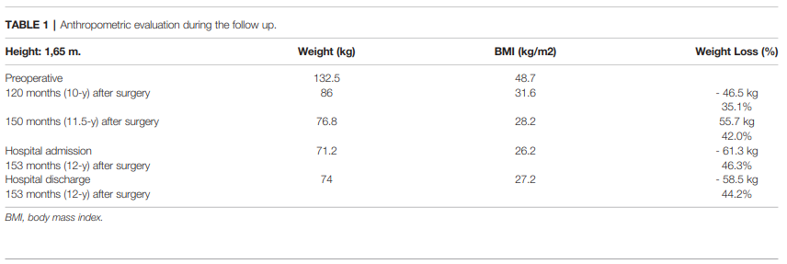

Slide 7
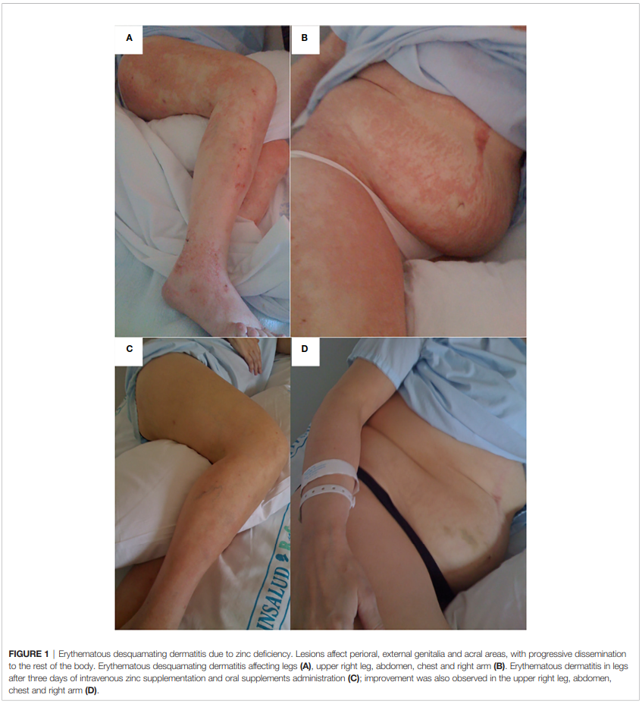

Slide 8
Laboratuvar Bulguları (Yatış Anı)
Yapılan laboratuvar analizleri, hastada ağır bir protein-enerji malnütrisyonu olduğunu doğrulamıştır.
Albümin değeri 1.4 g/dl, prealbümin değeri ise 10.8 mg/dl seviyesine kadar düşmüştür.
Çinko (44,4 µg/dl), bakır (36 µg/dl), A ve D vitaminleri seviyelerinin kritik düzeyde düşük olduğu saptanırken, karaciğer enzimlerinde (GGT: 346 U/L) belirgin yükseklik izlenmiştir.
Kan sayımında da hemoglobin değeri 8.6 g/dl ile anemi tablosu görülmüştür.

Slide 9
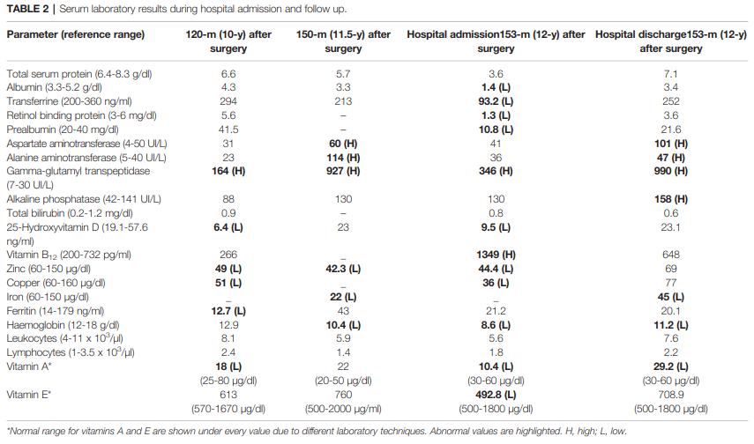

Slide 10
Tanısal Süreç ve Tetkikler
İleri tetkik amacıyla yapılan cilt biyopsisi sonucunda psöriaziform dermatit ve nekrotik keratinositler görülmüş; bu bulgular beslenme eksikliğine bağlı "karensiyal dermatit" ile uyumlu bulunmuştur
Şiddetli ishalin kaynağı araştırmak için yapılan hidrojen nefes testi, ince bağırsakta aşırı bakteri çoğalmasını (SIBO) doğrulamıştır.
Elde edilen tüm veriler ışığında hastaya ağır malnütrisyon ve çinko eksikliğine bağlı yaygın dermatit tanısı konulmuştur.

Slide 11
Tedavi Protokolü (Akut Dönem)
Oral tedaviye yanıtsızlık ve durumun ciddiyeti nedeniyle ilk 72 saat boyunca günlük 4 mg IV çinko replasmanı uygulanmıştır.
IV tedaviyle eş zamanlı olarak oral yoldan 25 mg elementel çinko, bakır, A, D ve E vitaminlerini içeren yoğun bir takviye programına geçilmiştir.
Besinlerin emilimini desteklemek amacıyla yüksek doz pankreas enzim takviyeleri tedavi planına dahil edilmiştir.

Slide 12
Tedavi Protokolü (Beslenme ve Enfeksiyon)
Hastanın protein eksikliğini gidermek amacıyla yüksek proteinli, glutamin açısından zenginleştirilmiş özel bir oral beslenme solüsyonu başlanmıştır.
İnce bağırsakta saptanan aşırı bakteri çoğalmasını (SIBO) tedavi etmek için hastaya 7 günlük Rifaximin (800 mg/gün) antibiyotik kürü uygulanmıştır.
Bu çok yönlü tedavi yaklaşımı (çinko, vitaminler, beslenme desteği ve antibiyotik) sayesinde, sadece 48 saat içinde cilt lezyonlarında klinik iyileşme gözlenmeye başlanmıştır.

Slide 13
Taburculuk ve İzlem
Tedavinin dördüncü haftasında bağırsak hareketleri tamamen normale dönmüş ve dermatit tablosu neredeyse tam iyileşme ile sonuçlanmıştır.
Taburculuk anında hastanın vücut ağırlığı 74 kilograma, vücut kitle indeksi ise 27,5 kg/m² seviyesine ulaşmıştır.
Hasta, takviyelerini ömür boyu kullanması ve düzenli klinik takiplere devam etmesi konusunda eğitilerek taburcu edilmiştir.

Slide 14
Tartışma - Çinko Eksikliği ve Cilt
Çinko eksikliğinde görülen klasik triad; dermatit, ishal ve saç dökülmesidir. Ancak hastaların sadece %20'sinde bu üç belirti aynı anda bulunur.
Ciltte oluşan eritematöz ve skuamlı lezyonlar genellikle eksikliğin en erken ve en karakteristik klinik işaretidir.
Biliopankreatik diversiyon ameliyatlarında çinkonun ana emilim bölgeleri (duodenum ve jejunum) bypass edildiği için bu hastalarda eksiklik riski oldukça yüksektir.

Slide 15
Sonuç ve Mesajlar
Bariatrik cerrahi geçiren hastalarda malnütrisyon; cerrahi teknik, hasta uyumsuzluğu, yetersiz takip veya SIBO gibi ek tabloların gelişmesi nedeniyle ortaya çıkabilmektedir.
Bu vaka, oral tedavi reçete edilmesine rağmen emilim bozukluğu nedeniyle durumun hızla kötüleşebileceğini ve bu süreçte parenteral tedavinin hayati önemini göstermektedir.
Malabsorptif cerrahi geçiren hastaların bu alanda uzman hekimler tarafından ömür boyu yakından izlenmesi, komplikasyonları ve enfeksiyonları önlemede esas olduğu görülmüştür.

Slide 16
Sonuç ve Mesajlar
Bariatrik cerrahi geçiren hastalarda malnütrisyon; cerrahi komplikasyonlar, hastanın tıbbi tavsiyelere uymaması veya takiplerin bırakılması gibi çeşitli nedenlerle gelişebilmektedir.
Bu vaka, ameliyat sonrası dönemde hastaların bu alanda özel eğitim almış hekimler tarafından ömür boyu yakından izlenmesinin ne kadar hayati olduğunu açıkça göstermektedir.
Cilt lezyonları gibi erken dönem klinik belirtilerin zamanında fark edilmesi, ileride oluşabilecek geri dönüşü olmayan ciddi hasarların önlenmesinde büyük önem taşımaktadır.
Özellikle biliopankreatik diversiyon gibi emilim bozucu ameliyatlardan sonra yaşam boyu izlem, beslenme desteği ve laboratuvar takibi zorunludur.

Slide 17
TEŞEKKÜRLER

